Slide 1
L’accès aux données à Statistique Canada
Direction des études analytiques et de la modélisation
12 mars, 2024

Slide 2
Services d'accès aux données de Statistique Canada
Ce que nous offrons : des données accessibles, représentatives et utiles sur les Canadiens, pour les Canadiens

Slide 3
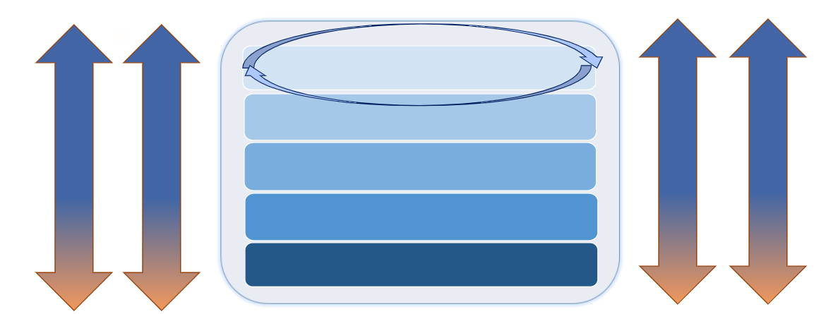
Utilisation du cadre des cinq éléments de la sécurité comme principe directeur
Des gens certifiés
Projets certifiés
Accréditation des utilisateurs de données et partage des responsabilités avec l’organisation d’accueil
Données sécurisées
Traitement des ensembles de données – vérification des résultats
Exigences en matière de sécurité et de surveillance
Processus d’examen et d’approbation
Paramètres sécurisés
Mesures de validation sécurisées
Les cinq éléments sont pris en compte ensemble – selon une échelle mobile – en fonction du type de chercheur, de l’accès et des données.

Slide 4
Qu'est-ce que le Laboratoire virtuel de données ?
Le laboratoire virtuel de données (LvD) est une infrastructure en nuage sécurisée utilisée pour stocker et accéder aux microdonnées des projets des chercheurs.
Le laboratoire virtuel de données (LvD) offre aux chercheurs une approche plus souple de l'accès aux microdonnées de Statistique Canada, qui comprend des contrôles de surveillance et une gestion intégrée du filtrage.
Le laboratoire virtuel de données (LvD) permet l’utilisation des « espaces de travail autorisés » pour les projets admissibles, permettant aux chercheurs qualifiés la possibilité d'accéder à leur projet de microdonnées tout en télétravaillant à domicile ou à partir de leur propre bureau.

Slide 5
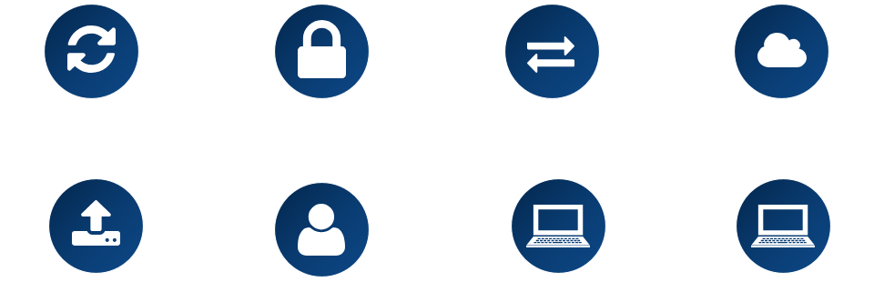
Nouveauté – Laboratoire de données virtuelles (LvD)
Accès à distance protégé 24 heures sur 24, 7 jours sur 7
Mesures de sécurité informatique robustes
Approche à risque partagé
Hébergé dans un environnement d’analyse collaborative
Importation et exportation sécurisées à destination et en provenance de l’environnement
Authentification à deux facteurs
Capacité de surveillance et de production de rapports
Remplace le recours à une salle sécurisée

